Slide 1

iOS多线程
刚刚在线
主讲人：狸猫副园长
个人博客：http://limaofuyuanzhang.github.io
刚刚在线-让学习iOS开发更简单！www.ggteach.com
Notes:
各位同学大家好，今天我们来学习xxx

Slide 2
刚刚在线
课程内容
多线程基本概念
NSThread
GCD
NSOperation
刚刚在线-让学习iOS开发更简单！www.ggteach.com

Slide 3
GCD
刚刚在线
刚刚在线-让学习iOS开发更简单！www.ggteach.com
Notes:
好，我们先来看看block的基本使用

Slide 4
GCD
刚刚在线
1.任务与队列
2.常用队列
3.其它任务类型
4.死锁
刚刚在线-让学习iOS开发更简单！www.ggteach.com

Slide 5
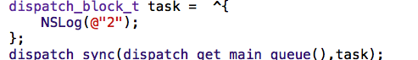
任务与队列
刚刚在线
任务:需要执行的一段代码，常用的有同步任务、异步任务
刚刚在线-让学习iOS开发更简单！www.ggteach.com

Slide 6
任务与队列
刚刚在线
队列:用以存放任务的数据结构，具有先进先出(FIFO)的特点。
刚刚在线-让学习iOS开发更简单！www.ggteach.com

Slide 7
任务与队列
刚刚在线
串行列队：根据先进先出的规则来运行，完成一个任务后再执行下一个任务。
并发队列：并发列队能并发执行任务。根据先进先出的规则来开始执行任务，下一个任务并不需要等上一个任务完成才执行。
刚刚在线-让学习iOS开发更简单！www.ggteach.com

Slide 8
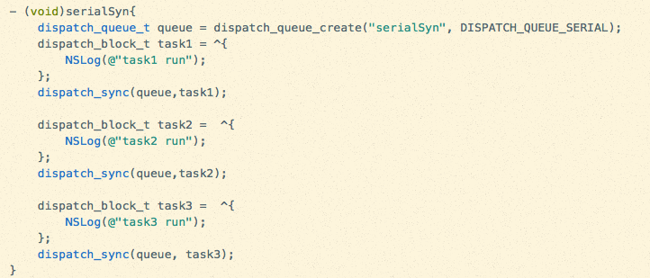
任务与队列
刚刚在线
同步任务串行队列组合
刚刚在线-让学习iOS开发更简单！www.ggteach.com

Slide 9
任务与队列
刚刚在线
1.运行serialSyn的线程被阻塞，task1 加入队列
刚刚在线-让学习iOS开发更简单！www.ggteach.com

Slide 10
任务与队列
刚刚在线
2.task1 执行，serialSyn继续运行
刚刚在线-让学习iOS开发更简单！www.ggteach.com

Slide 11
任务与队列
刚刚在线
3.运行serialSyn的线程被阻塞，task2 加入队列
刚刚在线-让学习iOS开发更简单！www.ggteach.com

Slide 12
任务与队列
刚刚在线
4.task2 执行，serialSyn继续运行
刚刚在线-让学习iOS开发更简单！www.ggteach.com

Slide 13
任务与队列
刚刚在线
5.运行serialSyn的线程被阻塞，task3 加入队列
刚刚在线-让学习iOS开发更简单！www.ggteach.com

Slide 14
任务与队列
刚刚在线
6.task3 执行，serialSyn结束
刚刚在线-让学习iOS开发更简单！www.ggteach.com

Slide 15
任务与队列
刚刚在线
同步任务并行队列组合
刚刚在线-让学习iOS开发更简单！www.ggteach.com

Slide 16
任务与队列
刚刚在线
1.运行concurrencySyn的线程被阻塞，task1 加入队列
刚刚在线-让学习iOS开发更简单！www.ggteach.com

Slide 17
任务与队列
刚刚在线
2.task1 执行，concurrencySyn继续运行
刚刚在线-让学习iOS开发更简单！www.ggteach.com

Slide 18
任务与队列
刚刚在线
3.运行concurrencySyn的线程被阻塞，task2 加入队列
刚刚在线-让学习iOS开发更简单！www.ggteach.com

Slide 19
任务与队列
刚刚在线
4.task2 执行，concurrencySyn继续运行
刚刚在线-让学习iOS开发更简单！www.ggteach.com

Slide 20
任务与队列
刚刚在线
5.运行concurrencySyn的线程被阻塞，task3 加入队列
刚刚在线-让学习iOS开发更简单！www.ggteach.com

Slide 21
任务与队列
刚刚在线
6.task3 执行，concurrencySyn结束
刚刚在线-让学习iOS开发更简单！www.ggteach.com

Slide 22
任务与队列
刚刚在线
同步任务不管是放在并行队列还是串行队列，其特性都不会改变，总是会阻塞当前线程直到任务完成了才接着运行。
刚刚在线-让学习iOS开发更简单！www.ggteach.com

Slide 23
任务与队列
刚刚在线
异步任务串行队列组合
刚刚在线-让学习iOS开发更简单！www.ggteach.com

Slide 24
任务与队列
刚刚在线
1.运行serialAsyn的线程不被阻塞，
此时task1 加入队列，程序继续运行
刚刚在线-让学习iOS开发更简单！www.ggteach.com

Slide 25
任务与队列
刚刚在线
2.运行serialAsyn的线程不被阻塞，
此时task2 加入队列，程序继续运行
刚刚在线-让学习iOS开发更简单！www.ggteach.com

Slide 26
任务与队列
刚刚在线
3.运行serialAsyn的线程不被阻塞，
此时task3 加入队列，程序继续运行
刚刚在线-让学习iOS开发更简单！www.ggteach.com

Slide 27
任务与队列
刚刚在线
4.串行队列特性，根据FIFO规则，执行完一个任务再执行下一个任务，task1,task2,task3依次出列执行
刚刚在线-让学习iOS开发更简单！www.ggteach.com
Notes:
但注意此处有一个假设就是task3入列了task1还没开始执行，由于task入列也需要时间，因此有可能task3入列时，task1已经出列并执行完了

Slide 28
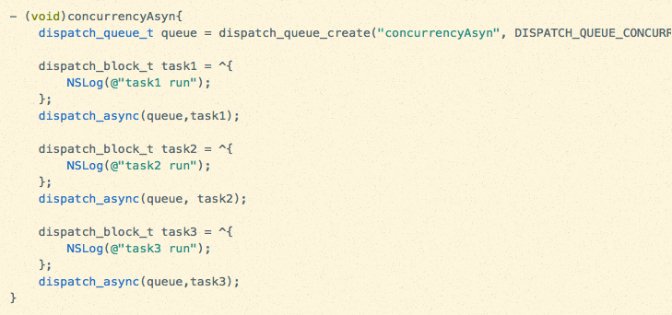
任务与队列
刚刚在线
异步任务并发队列组合
刚刚在线-让学习iOS开发更简单！www.ggteach.com

Slide 29
任务与队列
刚刚在线
1.运行concurrencyAsyn的线程不被阻塞，
此时task1 加入队列，程序继续运行
刚刚在线-让学习iOS开发更简单！www.ggteach.com

Slide 30
任务与队列
刚刚在线
2.运行concurrencyAsyn的线程不被阻塞，
此时task2 加入队列，程序继续运行
刚刚在线-让学习iOS开发更简单！www.ggteach.com

Slide 31
任务与队列
刚刚在线
3.运行concurrencyAsyn的线程不被阻塞，
此时task3 加入队列，程序继续运行
刚刚在线-让学习iOS开发更简单！www.ggteach.com

Slide 32
任务与队列
刚刚在线
4.并行队列特性，根据FIFO规则，但无需等待上一个任务完成，task1,task2,task3依次出列执行，但执行完成顺序不定。
刚刚在线-让学习iOS开发更简单！www.ggteach.com
Notes:
另外这里也要注意此处有一个假设就是task3入列了task1还没开始执行，由于task入列也需要时间，此有可能task3入列时，task1已经出列并执行完

Slide 33
任务与队列
刚刚在线
1.异步任务不阻塞线程
2.串行队列，只有一个任务在执行
3.并发队列，可多个任务同时执行
刚刚在线-让学习iOS开发更简单！www.ggteach.com
Notes:
由此我们可以看到一点，异步任务，如果放在串行队列中，会开辟新线程执行，但里面的任务是按顺序执行的，可以控制任务顺序，既能不阻塞当前线程，又能确保这些任务之间的执行顺序；如果放在并发队列中，任务的执行顺序不固定，不阻塞当前线程，能提高执行效率。
由此可以很清楚地看到异步任务的特点，不阻塞线程。另外，也可以看到串行队列与并行队列的不同，串行队列一定会等上一个任务完成才启动下一个任务，即使这些任务都是异步的，而并行队列则没有这个限制，只是启动任务是按先进先出的顺序。

Slide 34
常用队列
刚刚在线
刚刚在线-让学习iOS开发更简单！www.ggteach.com

Slide 35
常用队列
刚刚在线
主队列，一个串行队列，与其它队列不同的是该队列的任务都会放在主线程中完成。
刚刚在线-让学习iOS开发更简单！www.ggteach.com

Slide 36
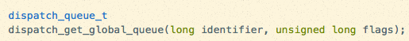
常用队列
刚刚在线
系统提供的并发队列
刚刚在线-让学习iOS开发更简单！www.ggteach.com

Slide 37
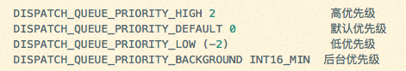
常用队列
刚刚在线
identifier有以下选项，flags是备用参数，传递0即可。
刚刚在线-让学习iOS开发更简单！www.ggteach.com

Slide 38
其它任务
刚刚在线
刚刚在线-让学习iOS开发更简单！www.ggteach.com

Slide 39
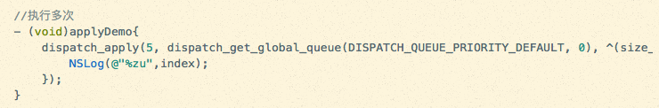
其它任务
刚刚在线
dispatch_apply
刚刚在线-让学习iOS开发更简单！www.ggteach.com

Slide 40
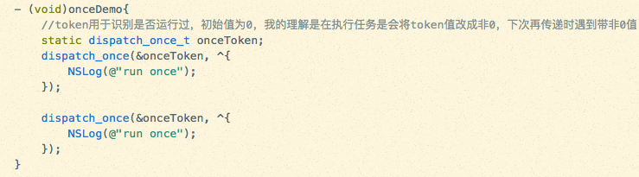
其它任务
刚刚在线
dispatch_once
刚刚在线-让学习iOS开发更简单！www.ggteach.com

Slide 41
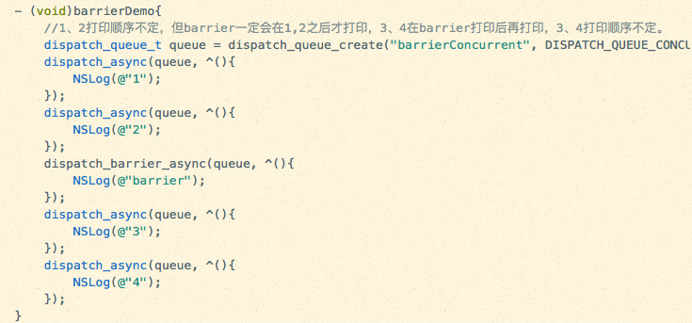
其它任务
刚刚在线
dispatch_barrier_async
刚刚在线-让学习iOS开发更简单！www.ggteach.com

Slide 42
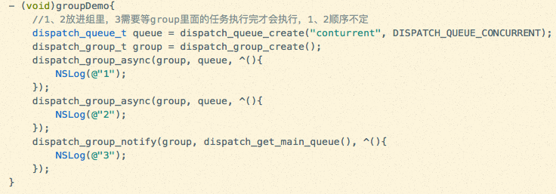
其它任务
刚刚在线
dispatch_group_notify
刚刚在线-让学习iOS开发更简单！www.ggteach.com

Slide 43
死锁
刚刚在线
刚刚在线-让学习iOS开发更简单！www.ggteach.com

Slide 44
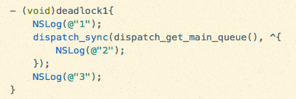
死锁
刚刚在线
如果将下面这个方法放在主队列中执行会发生什么情况？
刚刚在线-让学习iOS开发更简单！www.ggteach.com

Slide 45
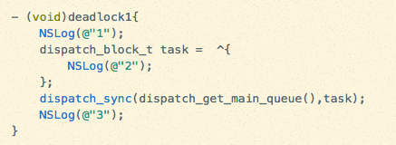
死锁
刚刚在线
方便分析
刚刚在线-让学习iOS开发更简单！www.ggteach.com

Slide 46
死锁
刚刚在线
1.在主线程中执行deadlock1，deadlock1进入主队列,并开始执行
刚刚在线-让学习iOS开发更简单！www.ggteach.com

Slide 47
死锁
刚刚在线
2.打印数字1
刚刚在线-让学习iOS开发更简单！www.ggteach.com

Slide 48
死锁
刚刚在线
Deadlock1与task互相等待
刚刚在线-让学习iOS开发更简单！www.ggteach.com
Notes:
3.执行同步任务，阻塞主线程，将task放入主队列等待其执行完毕，才继续执行deadlock1下面的任务。但由于deadlock1在主队列中并未执行完，而串行队列的特点是前一个任务完成后才能执行下一个任务，因此task也无法执行，造成死锁，2和3永远不会打印出来。

Slide 49
死锁
刚刚在线
更复杂的情况
刚刚在线-让学习iOS开发更简单！www.ggteach.com

Slide 50
死锁
刚刚在线
刚刚在线-让学习iOS开发更简单！www.ggteach.com

Slide 51
死锁
刚刚在线
1.生成新串行队列serialQueue，打印1
刚刚在线-让学习iOS开发更简单！www.ggteach.com

Slide 52
死锁
刚刚在线
2.声明task任务，执行异步任务，将task任务放入serialQueue中
刚刚在线-让学习iOS开发更简单！www.ggteach.com

Slide 53
死锁
刚刚在线
3.deadlock1继续执行打印5
刚刚在线-让学习iOS开发更简单！www.ggteach.com

Slide 54
死锁
刚刚在线
4.task是异步任务，不阻塞线程，会分配到另一个线程中执行，先打印2
刚刚在线-让学习iOS开发更简单！www.ggteach.com

Slide 55
死锁
刚刚在线
task与intask相互等待
刚刚在线-让学习iOS开发更简单！www.ggteach.com
Notes:
5.同步任务，阻塞task所在线程，将inTask放入serialQueue中等待其执行完毕，才继续执行task下面的任务。但由于task在serialQueue中并未执行完，而串行队列的特点是前一个任务完成后才能执行下一个任务，因此inTask也无法执行，造成死锁

Slide 56
NSOperation
刚刚在线
刚刚在线-让学习iOS开发更简单！www.ggteach.com

Slide 57
NSOperation
刚刚在线
将NSOperation对象放入NSOperationQueue中，NSOperationQueue会自动开辟新线程执行里面的操作(operation)。简单理解就是将操作放入队列中，由队列来控制执行。
刚刚在线-让学习iOS开发更简单！www.ggteach.com

Slide 58
NSOperation
刚刚在线
NSInvocationOperation
刚刚在线-让学习iOS开发更简单！www.ggteach.com

Slide 59
NSOperation
刚刚在线
start
刚刚在线-让学习iOS开发更简单！www.ggteach.com

Slide 60
NSOperation
刚刚在线
NSBlockOperation
刚刚在线-让学习iOS开发更简单！www.ggteach.com

Slide 61
NSOperation
刚刚在线
NSOperationQueue
1.获取主队列
2.设置最大线程数
3.添加依赖关系
刚刚在线-让学习iOS开发更简单！www.ggteach.com

Slide 62
NSOperation
刚刚在线
获取主队列
刚刚在线-让学习iOS开发更简单！www.ggteach.com

Slide 63
NSOperation
刚刚在线
NSOperationQueue设置最大线程数
刚刚在线-让学习iOS开发更简单！www.ggteach.com

Slide 64
NSOperation
刚刚在线
NSOperationQueue设置操作顺序
刚刚在线-让学习iOS开发更简单！www.ggteach.com

Slide 65
NSOperation
刚刚在线
注意：依赖关系不能出现循环
刚刚在线-让学习iOS开发更简单！www.ggteach.com

Slide 66
刚刚在线
刚刚在线-让学习iOS开发更简单！
谢谢您的关注！
www.ggteach.com

